Slide 1
ГБДОУ 53 Василеостровского района Санкт-Петербурга воспитатели: Иванова Екатерина Николаевна, Платонова Ильмира Алексеевна
«Новогоднее путешествие по Васильевскому острову»

Slide 2
На Васильевском острове установили главную ёлку острова. Главная ёлка острова теперь радует взоры прохожих у станции метро "Василеостровская"

Slide 3
Порт Севкабель - новое арт пространство Василеостровского района
построенное совсем недавно. Здесь всегда много местных жителей и туристов.
И около самых ворот установлена красивая, большая, украшенная гирляндами, игрушками и праздничными надписями елка

Slide 4
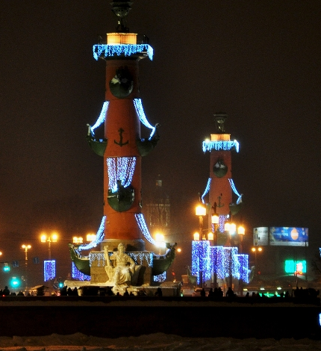
Ростральные колонны.
Компанию праздничной елке составляют Ростральные колонны, которые традиционно горят в течение всего дня 1 и 7 января. С этой точки и с Дворцовой набережной удобно смотреть главный праздничный салют, который дают у стен Петропавловской крепости.

Slide 5
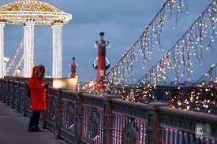
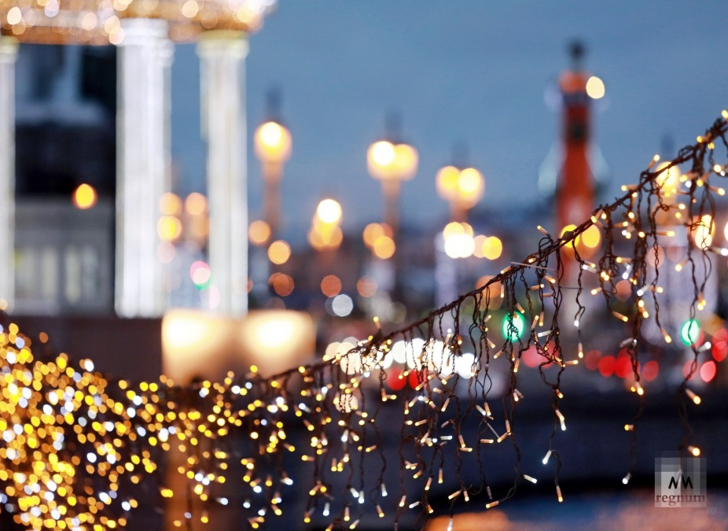
Один из символов Санкт-Петербурга- Дворцовый мост, связывающий Васильевский остров и центральный район украшен новогодними гирляндами.

Slide 6
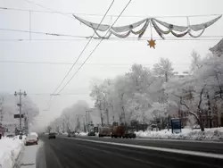
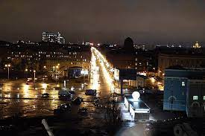
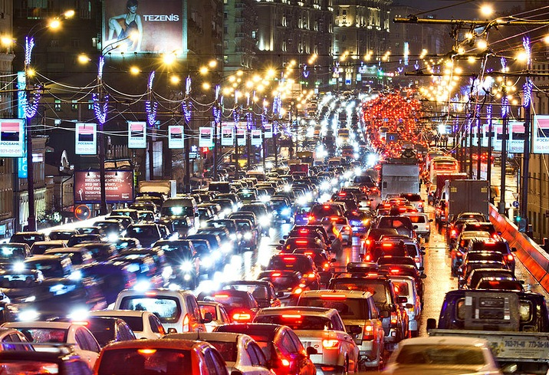
Три главных проспекта Василевского острова: Большой, Средний и Малый тоже украшены к Новому году

Slide 7
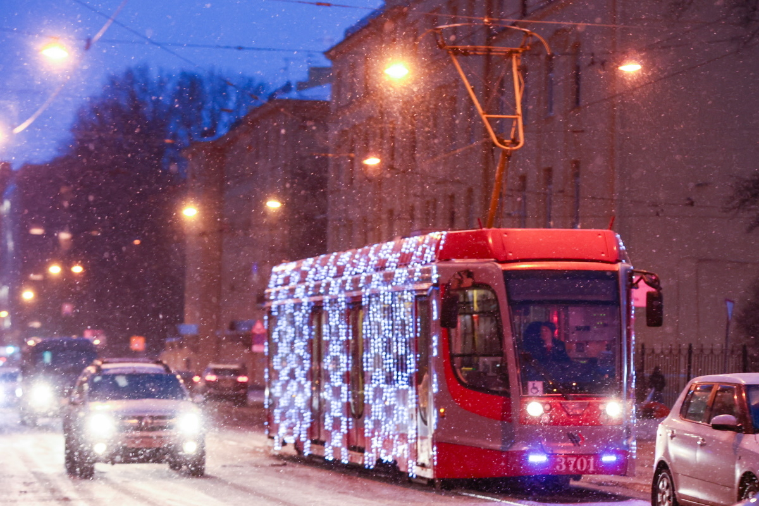
В преддверии новогодних праздников из старейшего в городе Василеостровского трамвайного парка в рейс отправились составы, украшенные новогодней иллюминацией. Для петербуржцев он по обыкновению доступен в Экспозиционно-выставочном комплекте городского электрического транспорта на Васильевском острове.

Slide 8
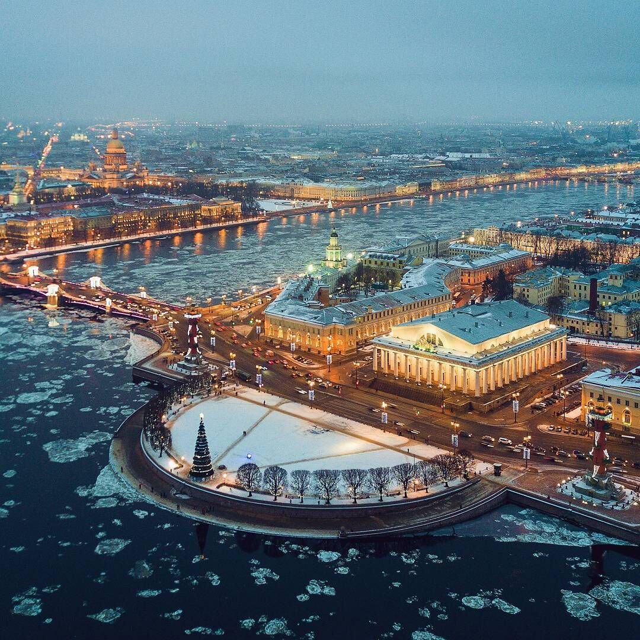
СПАСИБО ЗА ВНИМАНИЕ!
Подарите себе и своим детям новогоднюю сказку, совершив прогулку
по любимому Васильевскому острову Санкт-Петербурга.

